Slide 1
Disparadores de la base de datos

Slide 2
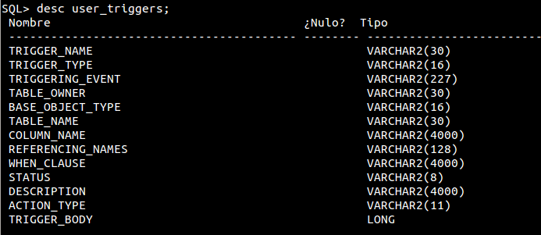
Vista del diccionario de datos asociada a los disparadores: USER_TRIGGERS

Slide 3
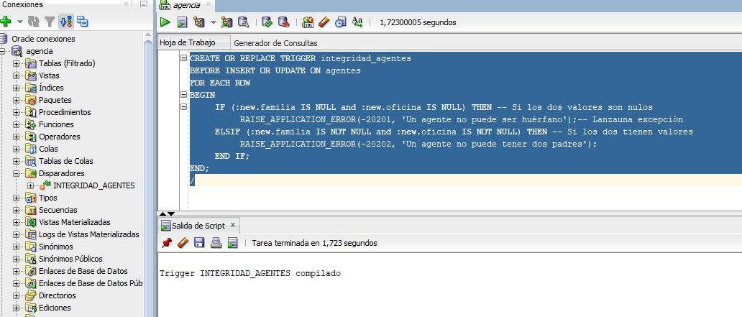
Compilar y almacenar disparador en SQLDeveloper
Entre los objetos de la conexión agencia correspondiente al esquema c##agencia puedes ver el Disparador creado.

Slide 4
Consultar código de un disparador
La información almacenada en el diccionario de datos podemos obtenerla de varias formas:
Desde SQLPlus o desde la Hoja de trabajo de SQL de SQLDeveloper consultando la vista del diccionario de datos con la sentencia:
select trigger_name, trigger_body from user_triggers;
De forma gráfica pulsando sobre el disparador en SQLDeveloper

Slide 5
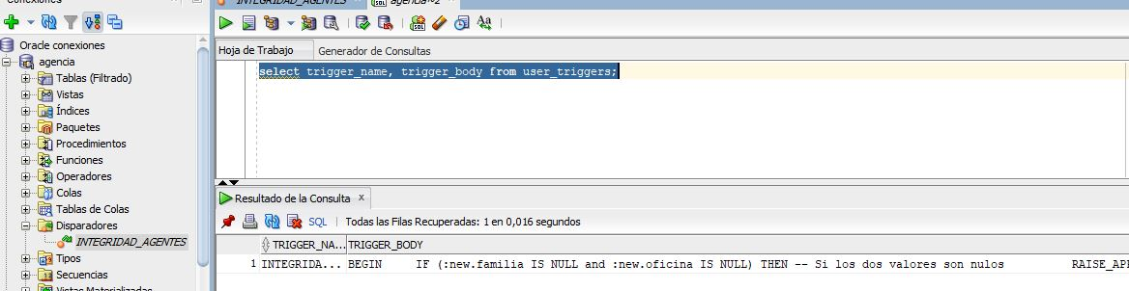
Código del disparador

Slide 6
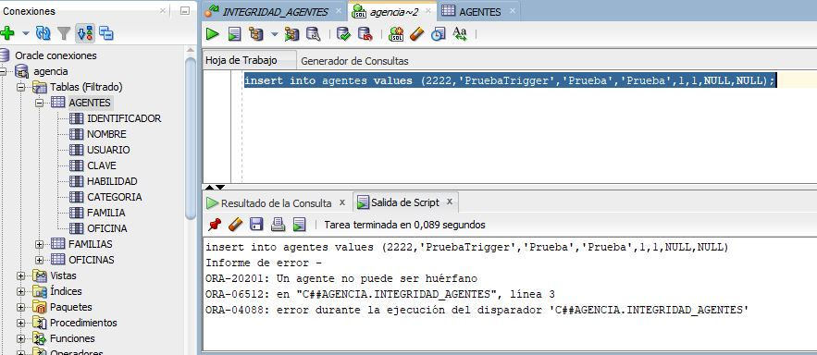
Ejecución de un disparador
Para que se ejecute el disparador intergridad_agentes se debe dar el suceso sobre el que ha sido definido, es decir, la inserción o modificación de alguna fila en la tabla agentes. Hacemos una inserción dejando a nulos los campos Familia y Oficina

